Slide 1
Program Kreatifitas Mahasiswa Karsa Cipta

Slide 2
PKM-KC
Kelompok Mahasiswa dan Dosen pembimbing
Konstruksi Ide Kreatif dan Futuristic
Proposal PKMKC
Masyarakat/Industri

Slide 3
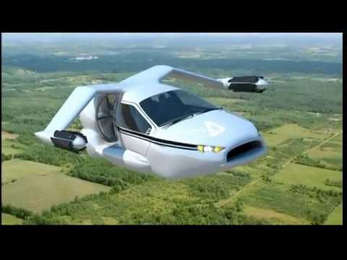
PKM-KARSA CIPTA (PKM-KC)
Merupakan program penciptaan yang didasari atas karsa (KEINGINAN UNTUK MENCIPTA ) dan nalar mahasiswa.
Mhs diberi kesempatan seluas-luasnya untuk menuangkan kreativitasnya
Bersifat konstruktif serta menghasilkan suatu sistem, desain, model/barang atau prototipe, karya seni dan sejenisnya
Karya cipta tersebut mungkin belum memberikan nilai kemanfaatan langsung bagi pihak lain. INILAH YANG MEMBEDAKAN DENGAN PKMP atau PKMT.

Slide 4
HAL HAL KHUSUS PKMKC
Tema atau topik apa saja diperbolehkan (tidak ada batasan topik)
Luaran : Sistem/design/barang (model atau prototype)/karya yang belum terlihat kemanfaatannya bagi masyarakat/Industri bersifat futuristik. Setelah ada output → kemanfaatan mulai terlihat.
Penerapan Teknologi yang sdh tersedia. Teknologi yang digunakan harus mutakhir → agar Futuristik
Merealisasikan ide/konsep futuristik mampu dikerjakan dengan waktu, biaya dan tenaga yang terbatas (5 bulan, 12,5 jt dan 3-5 mhs)
Beda dengan Futuristiknya PKMGT?

Slide 5
Cara Mengkategorikan PKMKC
Dari judul PKMKC, apa bisa dikategorikan sebagai kegiatan PKMP, PKMM atau PKMT?
Dalam kegiatan PKMP ada kegiatan penelitian yang biasanya menunjukan hubungan variable-variabel yang akan diteliti
Sedangkan dalam PKMM atau PKMT, sudah terlihat kemanfaatannya bagi mitra (nilai tambah) sejak proposal disusun

Slide 6
Rambu-Rambu PKMKC
Sesuai dengan bidang Ilmu, lintas bidang dianjurkan jika topik yang diangkat memerlukan beberapa disiplin ilmu yang berbeda
Ada Tinjauan Pustaka, diutamakan sumbernya dari jurnal atau Text book terbaru.
Tidak ada kegiatan penelitian, yang ada hanya uji coba/setting alat, kalibrasi dsb.
Ada daftar pustaka, pustaka yang disitasi didalam naskah harus ada didaftar pustaka
TIDAK PERLU ADA KERJASAMA DENGAN MITRA, mengingat output yang belum memberikan nilai kemanfaatan langsung bagi pihak lain

Slide 7
PERBEDAAN DAN PERSAMAAN PKMT DAN PKMKC
PKMT | PKMKC
Menciptakan suatu Karya Teknologi yang diperlukan masyarakat (produktif) | Keinginan Mencipta suatu Karya Teknologi yang belum memberikan nilai kemanfaatan langsung bagi masyarakat
Topik diangkat dari ide kreatif krn adanya masalah di masyarakat (produktif) | Topik diangkat dari ide kreatif yang visioner/Futuristik
HARUS KERJASAMA DNG MITRA | TIDAK PERLU KERJASAMA
Mengadopsi teknologi yang sudah ada, shg diperlukan sumber pustaka | Mengadopsi teknologi yang sudah ada, shg diperlukan sumber pustaka
LUARAN: suatu karya teknologi prototipe, model, peralatan, proses, dll | LUARAN: suatu karya teknologi prototipe, model, peralatan, proses, dll
Tidak ada penelitian, YANG ADA: uji fungsi, kalibrasi, set up alat, dll | Tidak ada penelitian, YANG ADA: uji fungsi, kalibrasi, set up alat, dll

Slide 8
Luaran dan Potensi PKM KC
Model / design / alat yang belum terlihat kemanfaatan bagi masyarakat
Artikel Ilmiah, kalau bisa yg dipublikasikan
Potensi Patent
Kontinuitas dan keberlanjutan program.
(oleh pihak lain) – potensi kemanfaatan
Paten bila mungkin

Slide 9
Sistematika Proposal PKM KC
Ditulis di A4, TNR, 12, spasi 1.15, margin 4 3 3 3
Halaman sampul
Halaman pengesahan
Daftar isi
Bab 1 Pendahuluan
Bab 2 Tinjauan Pustaka
Bab 3 Metode Pelaksanaan
Bab 4 Biaya dan Jadwal Kegiatan
4.1 Anggaran Biaya
4.2 Jadwal Kegiatan
Daftar Pustaka
Lampiran-lampiran
Nomor hal :
i, ii , …
Di sudut kanan bawah
10 Halaman
Nomor hal :
1 s.d 10 di sudut kanan atas

Slide 10
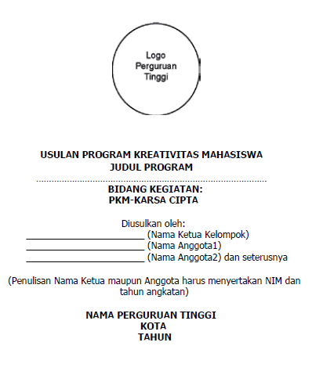
Halaman Sampul / Cover

Slide 11
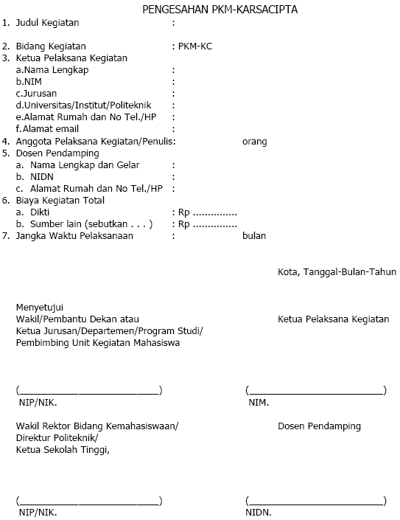
Halaman Pengesahan

Slide 12
BAB 1. PENDAHULUAN
Latar belakang:
Uraikan proses identifikasi masalah, yang merujuk pada berbagai sumber pustaka, pandangan singkat dari para penulis lain yang pernah melakukan pembahasan topik terkait dapat dikemukakan di sini.
Uraikan pula kondisi dan potensi wilayah dari segi fisik, sosial, ekonomi maupun lingkungan.
Uraikan secara singkat pada bagian mana karsa cipta yang ditawarkan mampu memberikan nilai atau manfaat jangka panjang kepada pihak sasaran.
Masalah yang menjadi prioritas
Luaran yang diharapkan
Manfaat kegiatan

Slide 13
BAB 2. TINJAUAN PUSTAKA
Uraikan kondisi umum lingkungan yang menimbulkan gagasan menciptakan yang didasari atas karsa dan nalar mahasiswa.
Gambaran mengenai potensi sumberdaya dan peluang pasar termasuk analisis ekonomi yang direncanakan disajikan secara singkat untuk menunjukkan manfaat dari karsa cipta yang diajukan.
Uraikan juga literatur yang memiliki keterkaitan dengan ide atau gagasan yang ditawarkan dan jika ada kemiripan, pada bagian mana karsa cipta yang ditawarkan memiliki perbedaan atau keunikan. Karsa cipta yang ditawarkan harus bersifat konstruktif dan mampu menghasilkan suatu sistem, desain, model/barang atau prototip dan sejenisnya serta memiliki daya guna yang jelas.

Slide 14
BAB 3. METODE PELAKSANAAN
Uraian tentang teknik, tahapan pekerjaan/kegiatan dalam menyelesaikan permasalahan.
Gambarkan langkah-2 secara skematic, dan masing-2 tahap dijelaskan apa aktivitasnya dan menghasilkan apa.
Tunjukkan prosedur dan hasil pengujian produk

Slide 15
BAB 4. BIAYA DAN JADWAL KEGIATAN
4.1 Anggaran Biaya
Diringkas dalam bentuk tabel:
4.2 Jadwal Kegiatan
Waktu antara 3 sampai 5 bulan
Disusun dalam bentuk bar chart

Slide 16
LAMPIRAN-LAMPIRAN
Lampiran 1. Biodata Ketua dan Anggota Tim PKM serta dosen
pendamping YANG DITANDATANGANI
Lampiran 2. Justifikasi Anggaran Kegiatan
Lampiran 3. Susunan Organisasi Tim Peneliti dan Pembagian Tugas
Lampiran 4. Surat Pernyataan Ketua Pelaksana - bermeterai
Lampiran 6. Teknologi yang diterapkembangkan

Slide 17
Formulir Desk Evaluasi PKMKC
No | KRITERIA | Bobot (%) | Skor | NILAI
 |  |  |  | (Bobot x Skor)
1 | Kreativitas: | 15
 | Gagasan (orisinalitas, unik dan manfaat masa depan)
 | Perumusan Masalah (fokus dan atraktif) | 15
 | Tinjauan Pustaka (state of the art) | 10
2 | Kesesuaian Metode Pelaksanaan | 15
3 | Potensi Program: | 25
 | Kontribusi Produk Luaran Terhadap Perkembangan Ipteks
 | Potensi Publikasi Artikel Ilmiah/HKI | 10
4 | Penjadwalan Kegiatan dan Personalia: | 5
 | Lengkap, Jelas, Waktu, dan Perso­na­lianya Sesuai
5 | Penyusunan Anggaran Biaya: | 5
 | Lengkap, Rinci, Wajar dan Jelas Peruntukan­nya
T O T A L |  | 100

Slide 18
EMAS, PKM KC Pimnas 2016
TOTAL FLEX (Automatic Natural Food Color Extractor): Rancang Bangun Mesin Ekstraksi Pewarna Alami Berbasis Electroconductive Heating Sebagai Upaya Mewujudkan Gerakan Keamanan Pangan Nasional
F-RAY (Fruit Spoilage Delay) Inovasi Alat Preservasi Berbasis Automatic ECO-CUMCO (Edible Coating and Vacuum Cooling) Sebagai Upaya Memperpanjang Umur Simpan Buah Segar Guna Meningkatkan Kualitas Buah Lokal

Slide 19
EMAS, PKM KC Pimnas 2016
SAFARI OS-002 (Smart Farm Nanotechnology) Alat Penyerap Amoniak (NH3) dan Hidrogen Sulfida (H2S) Pada Kandang Ayam Dalam Mewujudkan Eco-Green Technology
Smart Heart Monitor: Electrocardiogram Portabel Berbasis Raspberry Pi yang Terintegrasi Android sebagai Pendeteksi Kelelahan dan Pencegah Serangan Jantung

Slide 20
EMAS, PKMKC PIMNAS 2017
NORMEX (NON-THERMAL PIGMENT EXTRACTOR) RANCANG BANGUN ALAT EKSTRAKSI PIGMEN ANTOSIANIN BERBASIS NON-THERMAL HEP (HYPER ELECRIC PULSE) DALAM UPAYA MEWUJUDKAN KEAMANAN PANGAN 2030
COMMPAC - COAGULANT AUTOMATIC MIXING MACHINE POLY ALMUNIUM CHLORIDE SEBAGAI UPAYA PENINGKATAN KUALITAS GARAM RAKYAT GUNA MENUJU SWASEMBADA GARAM NASIONAL
ELEGAN CAFE (ELECTROOSMOSIS IRRIGATION SYSTEM FOR NON-TECHNICAL FIELD) SOLUSI EFEKTIF IRIGASI TANAMAN HORTIKULTURA PADA LAHAN NON TEKNIS

Slide 21
Lanjutan……..
I-BEE, INTELIGENT ELECTRONIC BRAILE INTEGRATED ANDROID SEBAGAI MEDIA PEMBELAJARAN MEMBACA HURUF LATIN DAN HIJAIYAH TERPADU DAN TERJANGKAU BAGI PENYANDANG KESULITAN MELIHAT
B-PROTECT (BEE PROPOLIST HEAT EXTRACTOR) INOVASI RANCANG BANGUN PROPOLIS BERBASIS AUTHOMATIC REHEATER (RESISTIVE HEATING WITH VACUUM FILTER) SEBAGAI UPAYA PENINGKATAN MUTU PRODUK OBAT HERBAL PETERNAKAN LEBAH LOKAL

Slide 22
CONTOH PKMKC.......
Brain Spider-pus:spidol Multifungsi Pendukung Flexibilitas Sarana Pembelajaran Yang Murah Dan Tepat Guna
Bogor Labirin Verticulture : Perencanaan Agrowisata Vertikultur Berbentuk Labirin Sebagai Upaya Pemberdayaan Petani Hortikultura Di Sekitar Telaga Warna Puncak Bogor
Sistem Penyiraman Otomatis Tanaman Kedelai Menggunakan Metode Fuzzy Logic Tsukamoto
Greepbox (Green Poultry Box) Rancang Bangun Sarana Transportasi Ayam Ramah Lingkungan Sebagai Realisasi Program Operasional Transportasi Ayam Sehat (Otas) Berbasis Animal Welfare

Slide 23
CONTOH PKMKC........
F-Filter (Fetch Filter), Lengan Penyaring Sampah Otomatik Berbasis Waktu Sebagai Pembersih Sungai di Daerah Perkotaan
Iconn: Aplikasi Kamus Bahasa Isyarat Percakapan Umum Sebagai Inovasi Penggunaan Teknologi Informasi Dalam Pembelajaran Bahasa Isyarat Berbasis Android
GANESHA WAVE (Ganwave), Sebagai Solusi Pembangkit Listrik Alternatif Tenaga Gelombang Air Laut
Brain Computer Interface Dengan P300 Speller Sebagai Alternatif Alat Bantu Mengeja Bagi Penderita Paralisis
"Ahash" (Jas Hujan Dan Parasit Boot Pada Helm): Inovasi Jas Hujan Dengan Pemakaian Yang Mudah Dan Cepat Bagi Pengendara Sepeda Motor

Slide 24
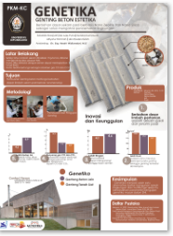
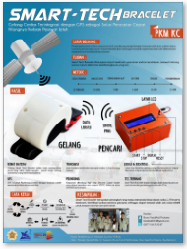
PKM KC
Emas
Emas

Slide 25
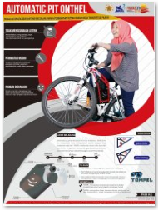
PKM KC
Emas
Emas

Slide 26
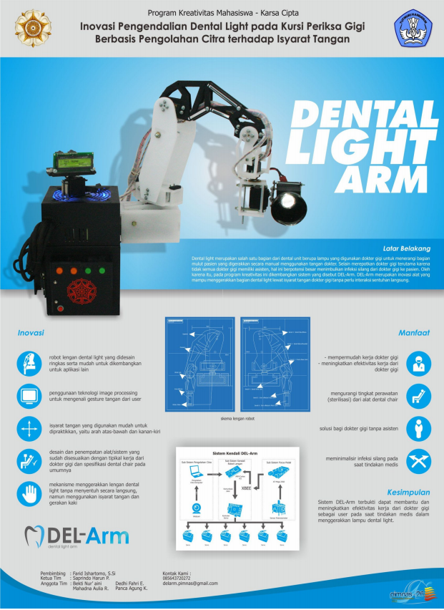
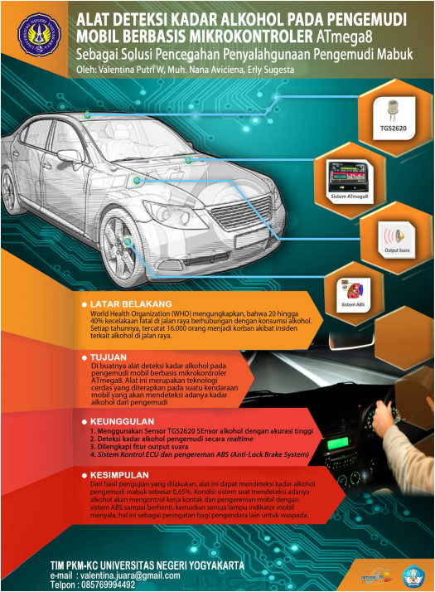
PKM KC
Emas
Emas

Slide 27
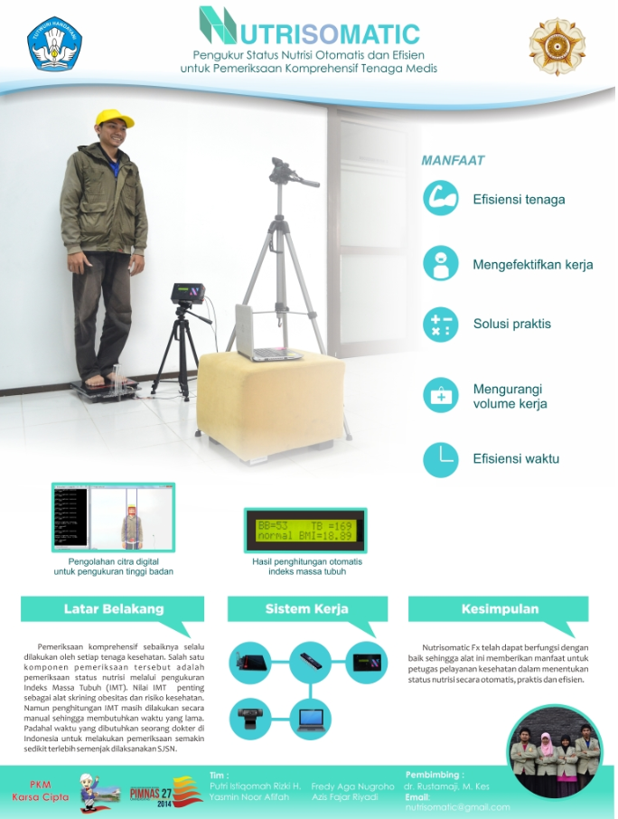
PKM KC

Slide 28
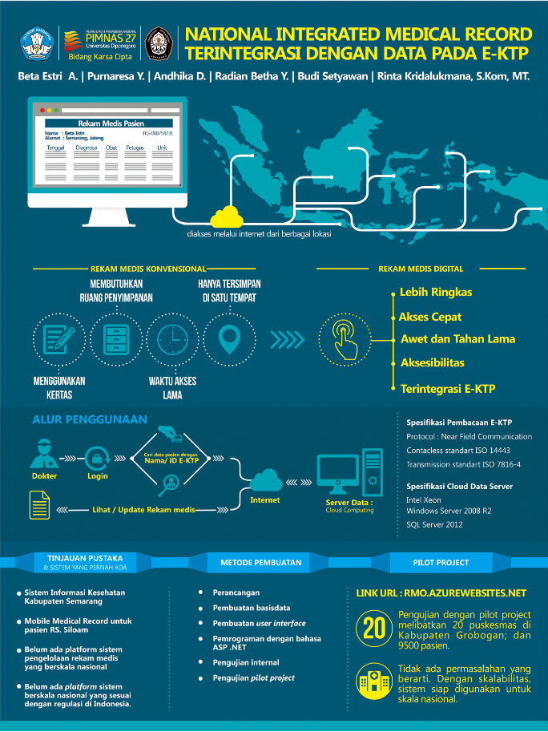
PKM KC

Slide 29
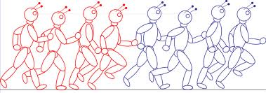
TERIMAKASIH

